Slide 1

LẬP TRÌNH MẠNG MÁY TÍNH
Giảng viên hướng dẫn
Phan Thanh Hy
NHÓM 247
TRẦN THANH PHONG_1911062330
NGUYỄN THANH ĐẠT_1911064759

Slide 2
NỘI DUNG ĐỀ TÀI THUYẾT TRÌNH
01
ĐỀ TÀI ĐỒ ÁN
02
THUẬT TOÁN MÃ HÓA DES
03
DEMO
Xây chương trình giao diện socket client – server bằng java với giao thức UDP.
DES (viết tắt của Data Encryption Standard, hay Tiêu chuẩn Mã hóa Dữ liệu).
Khởi chạy chương trình.

Slide 3

01. ĐỀ TÀI ĐỒ ÁN.
Client:
- Nhập vào tên địa chỉ, cổng kết nối với server, nếu không thành công thì thông báo nhập lại còn thành công thì kết nối.
- Sau đó vào giao diện cho phép nhập tên, cổng, username và password của sql gửi lên server để thực hiện kết nối csdl.
- Sau khi server kết nối csdl thành công thì cho phép nhập từng dòng dữ liệu nội dung gồm: họ tên sinh viên, mã sinh viên, điểm thi toán, văn và tiếng anh gửi lên server.
- Hiển thị kết quả server trả về gồm họ tên sinh viên, mã sinh viên và điểm trung bình của từng bạn lên màn hình

Slide 4
01. ĐỀ TÀI ĐỒ ÁN.
Server:
- Nhận thông tin sql từ client và kết nối sql server.
- Nhận dữ liệu từ client thực hiện mã hóa bằng thuật toán DES sau đó lưu vào sql và nhận thông số từ giao diện để đọc giải mã dữ liệu, sau đó tính điểm trung bình của từng bạn và gửi về cho client.

Slide 5

02. THUẬT TOÁN MÃ HÓA DES.
2.1. Tổng quan thuật toán.
- Thuật toán DES ( viết tắt của Data Encryption Standard, hay Tiêu chuẩn Mã hóa Dữ liệu) là một phương pháp mật mã hóa được FIPS chọn làm chuẩn chính thức vào năm 1976.
- Thuật toán DES được sử dụng để mã hóa và giải mã các block (khối) dữ liệu 64 bit dựa trên một key (khóa mã) 64 bit.
- Dễ tìm thấy DES trong nhiều sản phẩm vì nó mã hóa ở mức độ thấp dễ thực hiện mà không đòi hỏi một lượng lớn công suất tính toán.

Slide 6
02. THUẬT TOÁN MÃ HÓA DES.
2.1. Tổng quan thuật toán.
- DES là thuật toán mã hóa khối, độ dài mỗi khối là 64 bit .
- Khóa dùng trong DES có độ dài toàn bộ là 64 bit. Tuy nhiên chỉ có 56 bit thực sự được sử dụng; 8 bit còn lại chỉ dùng cho việc kiểm tra.
- Des xuất ra bản mã 64 bit.
- Thuật toán thực hiện 16 vòng.
- Mã hóa và giải mã được sử dụng cùng một khóa.
- DES được thiết kế để chạy trên phần cứng.
- Nhược điểm: Do DES có kích cỡ của không gian khoá 256 là quá nhỏ, không đủ an toàn, cho nên những máy có mục đích đặc biệt có thể sẽ bẻ gãy và dò ra khoá rất nhanh.

Slide 7
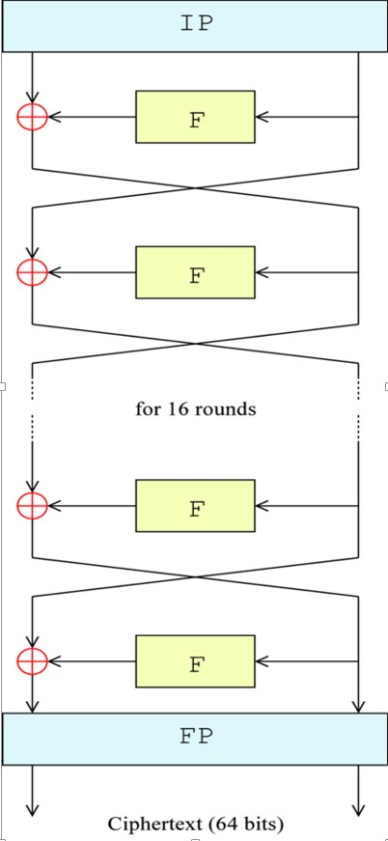
02. THUẬT TOÁN MÃ HÓA DES.
2.2. Mô tả thuật toán.
Hình: có 16 chu trình giống nhau trong quá trình xử lý. Ngoài ra còn có hai lần hoán vị đầu và cuối (Initial and final permutation - IP & FP). Hai quá trình này có tính chất đối nhau (Trong quá trình mã hóa thì IP trước FP, khi giải mã thì ngược lại).
Trước khi đi vào 16 chu trình chính, khối thông tin 64 bit được tách làm hai phần 32 bit và mỗi phần sẽ được xử lý tuần tự (quá trình này còn được gọi là mạng Feistel).
Cấu trúc tổng thể của thuật toán.

Slide 8
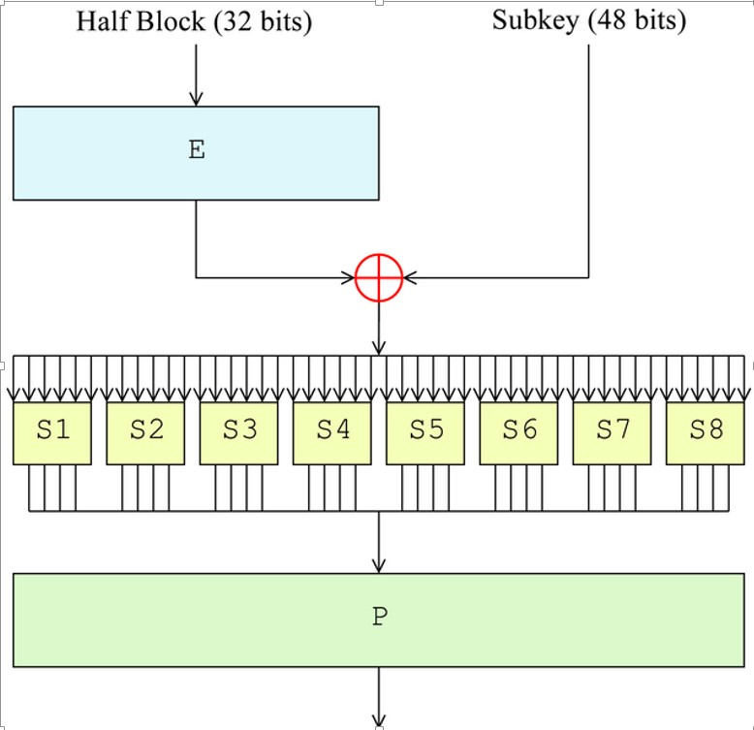
02. THUẬT TOÁN MÃ HÓA DES.
2.3. Sơ đồ hoạt động.
Hàm F(Feistel) hoạt động trên khối 32 bit và bao gồm bốn giai đoạn:
- Mở rộng.
- Trộn khóa.
- Thay thế.
- Hoán vị.

Slide 9
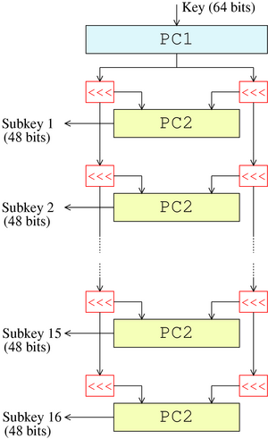
02. THUẬT TOÁN MÃ HÓA DES.
2.4. Quá trình tạo khóa con.
- Đầu tiên, từ 64 bit ban đầu của khóa, 56 bit được chọn ,8 bit còn lại bị loại bỏ. 56 bit thu được được chia làm hai phần bằng nhau, mỗi phần được xử lý độc lập.
- Sau mỗi chu trình, mỗi phần được dịch đi 1 hoặc 2 .Các khóa con 48 bit được tạo thành bởi thuật toán lựa chọn 2 bit gồm 24 bit từ mỗi phần.
- Quá trình dịch bit (được ký hiệu là "<<<" ) khiến cho các khóa con sử dụng các bit khác nhau của khóa chính; mỗi bit được sử dụng trung bình ở 14 trong tổng số 16 khóa con.

Slide 10
02. THUẬT TOÁN MÃ HÓA DES.
2.4. Quá trình tạo khóa con.
- Quá trình tạo khóa con khi thực hiện giải mã cũng diễn ra tương tự nhưng các khóa con được tạo theo thứ tự ngược lại. Ngoài ra sau mỗi chu trình, khóa sẽ được dịch phải thay vì dịch trái như khi mã hóa

Slide 11

03. DEMO.
Khởi chạy chương trình.
Nguồn tham khảo:
https://viblo.asia/p/thuat-toan-ma-hoa-des-JQVGVzEwGyd

Slide 12


